Slide 1
3
1
6
تصحيح الرائز
تمرير الرائز
المراجعة 3
المراجعة 2
المراجعة 1

Slide 2

(ة)خاص بالأستاذ
برمجة الأسبوع السادس
الحصة 1
الدرس 1
الحصة 2
الدرس 1
المراجعة 2
اَلْأَعْدادُ مِنْ 0 إِلى 100 (مُراجَعَةُ الْمُسْتَلْزَماتِ)
المراجعة 3
الحصة 4
الحصة 3
تمرير الرائز
المراجعة 3
الحصة 5
تصحيح الرائز

Slide 3
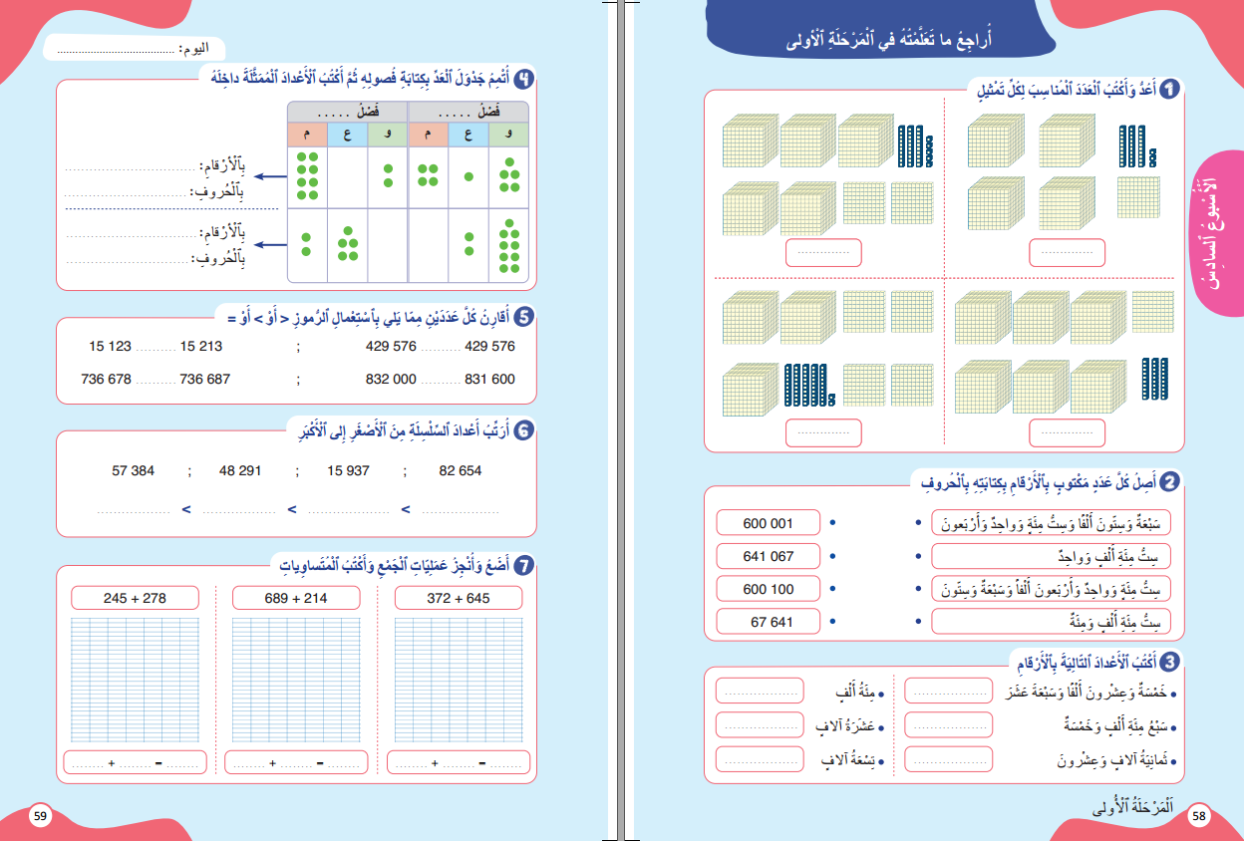
درس اليوم
(ة)خاص بالأستاذ
أراجع ما تعلمته في المرحلة الأولى (2)

Slide 4
(ة)خاص بالأستاذ
مراحل الدرس
1
الافتتاح
1
3
1
2
المراجعة
50
1
3
اختتام الحصة
2

Slide 5
(ة)خاص بالأستاذ
عند نهاية الدرس
على الأقل 80% من المتعلمين سيكونون قادرين على:
- وضع وإنجاز عمليات جمع وطرح في نطاق 999
- قراءة تمثيلات كسور وموضعتها على مستقيم عددي

Slide 6



اختتام الحصة
3
أنشطة المراجعة
2
افتتاح الحصة
1
مرحباً يا أصدقاء. اليوم، سنراجع بعض الدروس السابقة.
Version provisoire pour la formation des enseignants

Slide 7

(ة)خاص بالأستاذ
افتتاح الحصة
1
الحساب الذهني

Slide 8

اختتام الحصة
3
أنشطة المراجعة
2
افتتاح الحصة
1
سنبدأ بالحساب الذهني. خذوا دفاتر البحث.
Version provisoire pour la formation des enseignants

Slide 9

اختتام الحصة
3
أنشطة المراجعة
2
افتتاح الحصة
1
لديكم دقيقة واحدة لإنجاز هذه العمليات. دوّنوا النتيجة فقط على دفاتركم.
A
15 + .. = 20
مثالٌ :
A
5
اُكْتُبوا على دَفاتِرِكُمْ:

Slide 10

اختتام الحصة
3
أنشطة المراجعة
2
افتتاح الحصة
1
عرض فيديو الحساب الذهني.
A
8 + 5 + 2 = ..
B
7 + 4 + 3 = ..
C
6 + 4 + 7 = ..
D
7 + 3 + 5 = ..
E
23 + .. = 30
F
15 + .. = 20
G
32 + .. = 40
H
34 + .. = 40

Slide 11
اختتام الحصة
3
أنشطة المراجعة
2
افتتاح الحصة
1
صححوا، لديكم دقيقة واحدة.
A
8 + 5 + 2 = 15
B
7 + 4 + 3 = 14
C
6 + 4 + 7 = 17
D
7 + 3 + 5 = 15
E
23 + 7 = 30
F
15 + 5 = 20
G
32 + 8 = 40
H
34 + 6 = 40

Slide 12
(ة)خاص بالأستاذ
أنشطة المراجعة
2
وضع وإنجاز عمليات جمع لأعداد من 3 أرقام

Slide 13


اختتام الحصة
3
أنشطة المراجعة
2
افتتاح الحصة
1
خذوا الألواح.

Slide 14
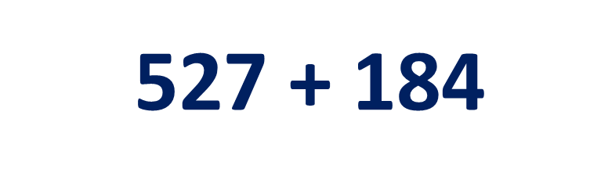
اختتام الحصة
3
أنشطة المراجعة
2
افتتاح الحصة
1
ضعوا وأنجزوا عملية الجمع التالية:

Slide 15
اختتام الحصة
3
أنشطة المراجعة
2
افتتاح الحصة
1
ارفعوا الالواح

Slide 16
اختتام الحصة
3
أنشطة المراجعة
2
افتتاح الحصة
1
من يقوم إلى السبورة ليضع وينجز العملية؟

Slide 17

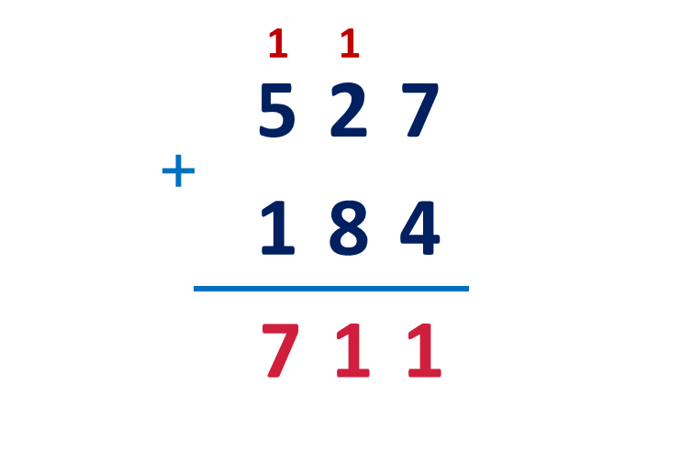
اختتام الحصة
3
أنشطة المراجعة
2
افتتاح الحصة
1
صححوا.

Slide 18
اختتام الحصة
3
أنشطة المراجعة
2
افتتاح الحصة
1
خذوا كراساتكم على الصفحة 59 وأنجزوا النشاط رقم 7. لديكم دقيقتان فقط ثم نصحح.

Slide 19
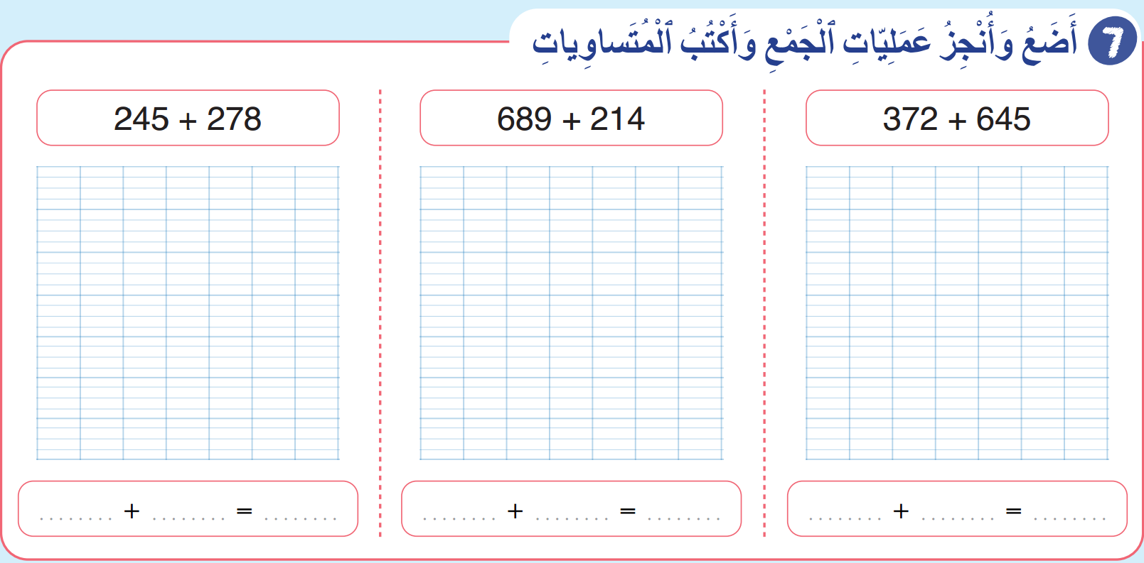
اختتام الحصة
3
أنشطة المراجعة
2
افتتاح الحصة
1
من يقوم إلى السبورة لننجز النشاط؟

Slide 20
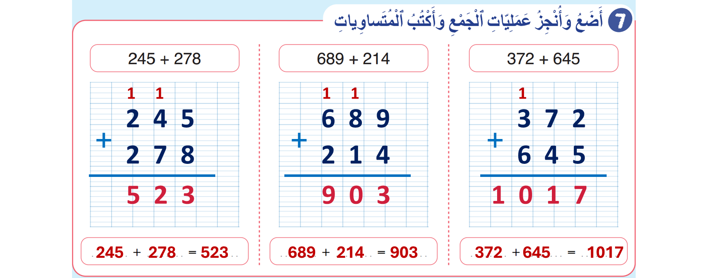
اختتام الحصة
3
أنشطة المراجعة
2
افتتاح الحصة
1
صححوا. لديكم دقيقة واحدة.

Slide 21
(ة)خاص بالأستاذ
أنشطة المراجعة
2
وضع وإنجاز عمليات طرح لأعداد من 3 أرقام

Slide 22
اختتام الحصة
3
أنشطة المراجعة
2
افتتاح الحصة
1
خذوا الألواح.

Slide 23
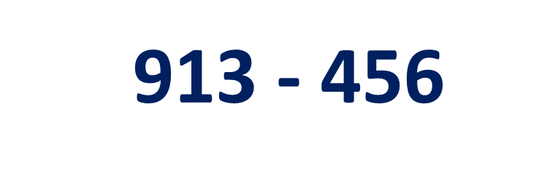
اختتام الحصة
3
أنشطة المراجعة
2
افتتاح الحصة
1
ضعوا وأنجزوا عملية الجمع التالية:

Slide 24
اختتام الحصة
3
أنشطة المراجعة
2
افتتاح الحصة
1
ارفعوا الالواح

Slide 25
اختتام الحصة
3
أنشطة المراجعة
2
افتتاح الحصة
1
من يقوم إلى السبورة ليضع وينجز العملية؟

Slide 26
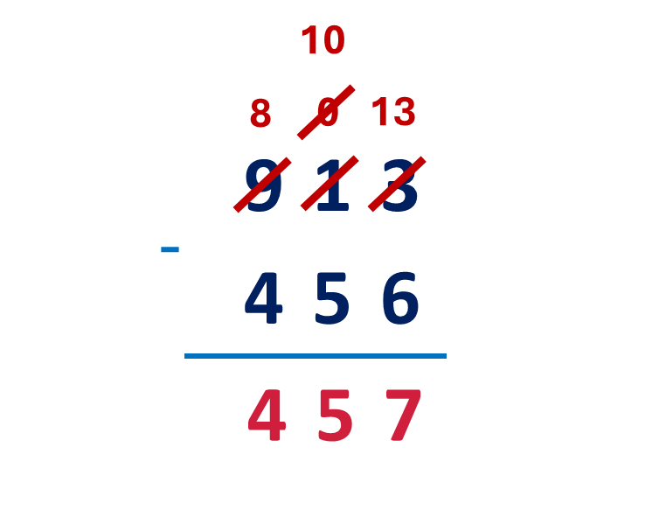
اختتام الحصة
3
أنشطة المراجعة
2
افتتاح الحصة
1
صححوا.

Slide 27
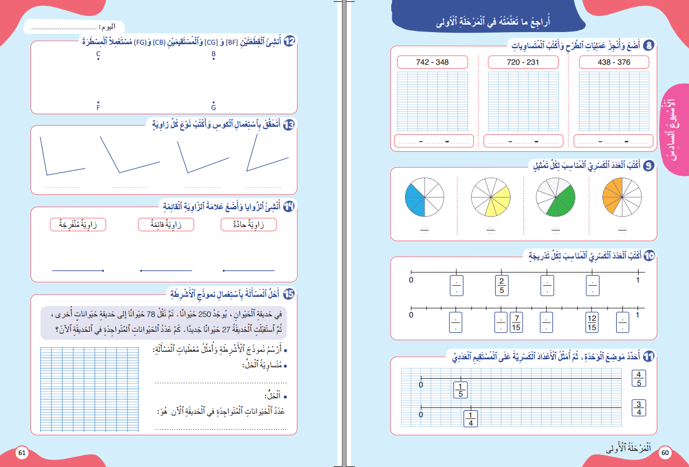
اختتام الحصة
3
أنشطة المراجعة
2
افتتاح الحصة
1
خذوا كراساتكم على الصفحة 60 وأنجزوا النشاط رقم 8. لديكم دقيقتان فقط ثم نصحح.

Slide 28

اختتام الحصة
3
أنشطة المراجعة
2
افتتاح الحصة
1
من يقوم إلى السبورة لينجز النشاط؟

Slide 29
اختتام الحصة
3
أنشطة المراجعة
2
افتتاح الحصة
1
صححوا. لديكم دقيقة واحدة.
13
11
6
3
12
6
1
10
3
13
742
720
438
-
-
-
348
231
376
394
489
062
742
348
394
720
231
489
438
376
62

Slide 30
(ة)خاص بالأستاذ
أنشطة المراجعة
2
تعرف وكتابة الأعداد الكسرية

Slide 31
اختتام الحصة
3
أنشطة المراجعة
2
افتتاح الحصة
1
ارفعوا الالواح

Slide 32
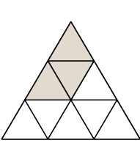
اختتام الحصة
3
أنشطة المراجعة
2
افتتاح الحصة
1
اكتبوا، على ألواحكم، الكسر الموافق لتمثيل الأجزاء المتساوية التالية من الوحدة.

Slide 33
اختتام الحصة
3
أنشطة المراجعة
2
افتتاح الحصة
1
ارفعوا الالواح

Slide 34
اختتام الحصة
3
أنشطة المراجعة
2
افتتاح الحصة
1
من يقوم إلى السبورة ليكتب الكسر الموافق للتمثيل:

Slide 35
اختتام الحصة
3
أنشطة المراجعة
2
افتتاح الحصة
1
صححوا، الكسر الموافق لتمثيل الأجزاء المتساوية من الوحدة هو:
3
9

Slide 36
اختتام الحصة
3
أنشطة المراجعة
2
افتتاح الحصة
1
خذوا كراساتكم على الصفحة 60 وأنجزوا النشاط رقم 9. لديكم دقيقتان فقط ثم نصحح.

Slide 37
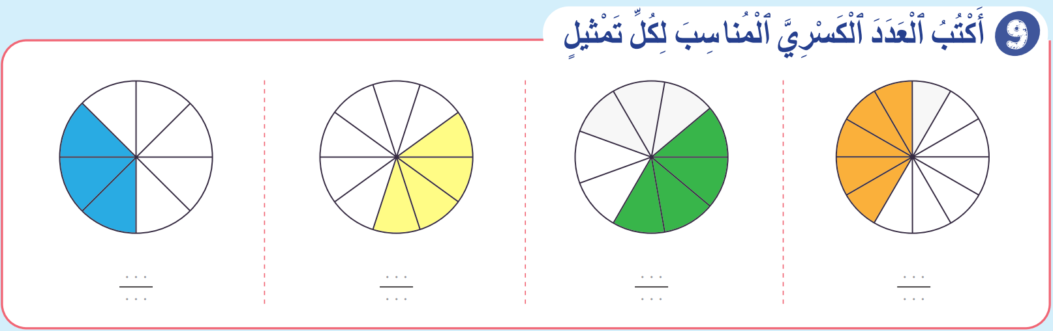
اختتام الحصة
3
أنشطة المراجعة
2
افتتاح الحصة
1
من يقوم إلى السبورة لننجز النشاط؟

Slide 38
اختتام الحصة
3
أنشطة المراجعة
2
افتتاح الحصة
1
صححوا. لديكم دقيقة واحدة.
3
4
4
5
8
10
9
12

Slide 39
(ة)خاص بالأستاذ
أنشطة المراجعة
2
موضعة كسور على المستقيم العددي

Slide 40
اختتام الحصة
3
أنشطة المراجعة
2
افتتاح الحصة
1
خذوا الألواح.

Slide 41
اختتام الحصة
3
أنشطة المراجعة
2
افتتاح الحصة
1
حددوا، على ألواحكم، الكسر المناسب لموضع البطاقة على المستقيم العددي.
...
...
0
1

Slide 42
اختتام الحصة
3
أنشطة المراجعة
2
افتتاح الحصة
1
ارفعوا الالواح

Slide 43
اختتام الحصة
3
أنشطة المراجعة
2
افتتاح الحصة
1
من يقوم إلى السبورة ليشرح لنا كيف نتوصل إلى الجواب؟
...
...
0
1

Slide 44
اختتام الحصة
3
أنشطة المراجعة
2
افتتاح الحصة
1
صححوا.
5
...
...
8
0
1

Slide 45
اختتام الحصة
3
أنشطة المراجعة
2
افتتاح الحصة
1
خذوا كراساتكم على الصفحة 60 وأنجزوا النشاط رقم 10. لديكم دقيقتان فقط ثم نصحح.

Slide 46
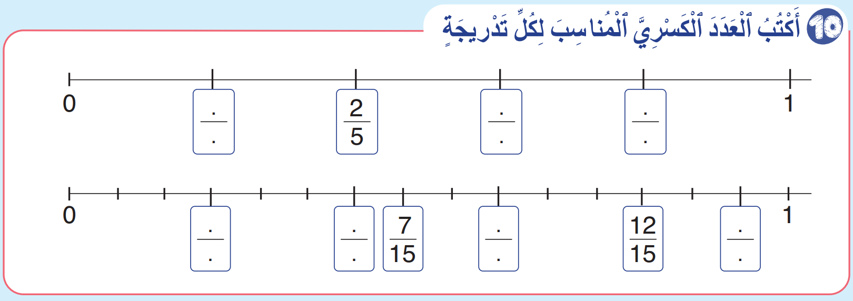
اختتام الحصة
3
أنشطة المراجعة
2
افتتاح الحصة
1
من يقوم إلى السبورة لينجز النشاط؟

Slide 47
اختتام الحصة
3
أنشطة المراجعة
2
افتتاح الحصة
1
صححوا. لديكم دقيقة واحدة.
1
3
4
5
5
5
3
6
9
14
15
15
15
15

Slide 48
(ة)خاص بالأستاذ
أنشطة المراجعة
2
تحديد الوحدة على المستقيم العددي

Slide 49
اختتام الحصة
3
أنشطة المراجعة
2
افتتاح الحصة
1
خذوا الألواح.

Slide 50
اختتام الحصة
3
أنشطة المراجعة
2
افتتاح الحصة
1
ارسموا، على الألواح، المستقيم العددي، ثم حددوا موضع الوحدة والعدد الكسري المناسب لها
...
...
3
6
0

Slide 51
اختتام الحصة
3
أنشطة المراجعة
2
افتتاح الحصة
1
ارفعوا الالواح

Slide 52
اختتام الحصة
3
أنشطة المراجعة
2
افتتاح الحصة
1
من يقوم إلى السبورة ليشرح لنا كيف نتوصل إلى الجواب؟
...
...
3
6
0

Slide 53
اختتام الحصة
3
أنشطة المراجعة
2
افتتاح الحصة
1
صححوا.
...
...
...
...
3
6
6
6
0
1

Slide 54
اختتام الحصة
3
أنشطة المراجعة
2
افتتاح الحصة
1
خذوا كراساتكم على الصفحة 60 وأنجزوا النشاط رقم 11. لديكم دقيقتان فقط ثم نصحح.

Slide 55
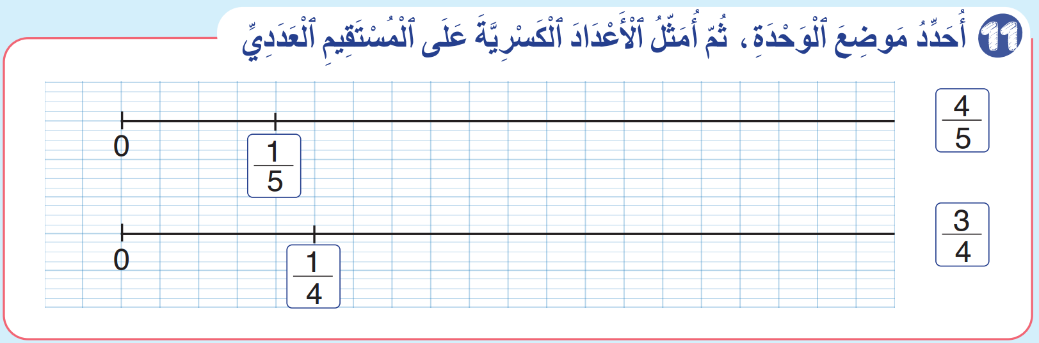
اختتام الحصة
3
أنشطة المراجعة
2
افتتاح الحصة
1
من يقوم إلى السبورة لينجز النشاط؟

Slide 56
اختتام الحصة
3
أنشطة المراجعة
2
افتتاح الحصة
1
صححوا.
4
5
...
...
...
...
5
5
3
4
...
...
...
...
4
4

Slide 57
(ة)خاص بالأستاذ
اختتام الحصة
5

Slide 58
اختتام الحصة
اختتام الحصة
أنشطة المراجعة
افتتاح الحصة
6
3
2
1
إلى اللقاء في الحصة القادمة.

Slide 59
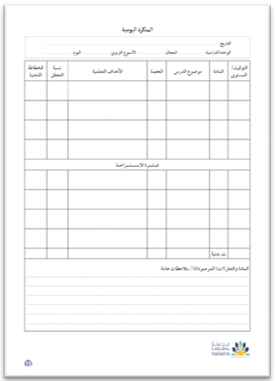
(ة)خاص بالأستاذ
بناء على إنجازات المتعلمين خلال أنشطة المراجعة
ما تقديرك لنسب التحكم في أهداف الدروس المراجعة؟
تسجل النسب على صفحة اليوم من مذكرة الأستاذ.

